Slide 1
Chương 5
SQL – Thực hành trong MySQL
Trịnh Thành
thanh.trinh@phenikaa-uni.edu.vn
Phenikaa University

Slide 2
Nội dung chi tiết
Giới thiệu
Định nghĩa dữ liệu
Truy vấn dữ liệu

Slide 3
Giới thiệu
Ngôn ngữ ĐSQH
Cách thức truy vấn dữ liệu
Khó khăn cho người sử dụng
SQL (Structured Query Language)
Ngôn ngữ cấp cao
Người sử dụng chỉ cần đưa ra nội dung cần truy vấn
Được phát triển bởi IBM (1970s)
Được gọi là SEQUEL
Được ANSI công nhận và phát triển thành chuẩn
SQL-86
SQL-92
SQL-99
Notes:
SEQUEL: Structured English Query Language
ANSI: American National Standards Institute

Slide 4
Giới thiệu (tt)
SQL gồm
Định nghĩa dữ liệu (DDL)
Thao tác dữ liệu (DML)
Định nghĩa khung nhìn
Ràng buộc toàn vẹn
Phân quyền và bảo mật
Điều khiển giao tác
SQL sử dụng thuật ngữ
Bảng ~ quan hệ
Cột ~ thuộc tính
Dòng ~ bộ
Lý thuyết : Chuẩn SQL-92
Ví dụ : SQL Server

Slide 5
Nội dung chi tiết
Giới thiệu
Định nghĩa dữ liệu
Kiểu dữ liệu
Các lệnh định nghĩa dữ liệu
Truy vấn dữ liệu
Cập nhật dữ liệu

Slide 6
Định nghĩa dữ liệu
Là ngôn ngữ mô tả
Lược đồ cho mỗi quan hệ
Miền giá trị tương ứng của từng thuộc tính
Ràng buộc toàn vẹn
Chỉ mục trên mỗi quan hệ
Gồm
CREATE TABLE (tạo bảng)
DROP TABLE (xóa bảng)
ALTER TABLE (sửa bảng)
CREATE DOMAIN (tạo miền giá trị)
CREATE DATABASE
…

Slide 7
Kiểu dữ liệu
Số (numeric)
INTEGER
SMALLINT
NUMERIC, NUMERIC(p), NUMERIC(p,s)
DECIMAL, DECIMAL(p), DECIMAL(p,s)
REAL
DOUBLE PRECISION
FLOAT, FLOAT(p)
Notes:
Hệ thống SQL hỗ trợ kiểu dữ liệu là kiểu dữ liệu cơ sở (Atomic)

Slide 8
Kiểu dữ liệu (tt)
Chuỗi ký tự (character string)
CHARACTER, CHARACTER(n)
CHARACTER VARYING(x)
Chuỗi bit (bit string)
BIT, BIT(x)
BIT VARYING(x)
Ngày giờ (datetime)
DATE gồm ngày, tháng và năm
TIME gồm giờ, phút và giây
TIMESTAMP gồm ngày và giờ

Slide 9
Lệnh tạo bảng
Để định nghĩa một bảng
Tên bảng
Các thuộc tính
Tên thuộc tính
Kiểu dữ liệu
Các RBTV trên thuộc tính
Cú pháp
CREATE TABLE <Tên_bảng> ( <Tên_cột> <Kiểu_dữ_liệu> [<RBTV>], <Tên_cột> <Kiểu_dữ_liệu> [<RBTV>], … [<RBTV>] )

Slide 10
Ví dụ - Tạo bảng
create database if not exists C2;
use C2;
create table if not exists SinhVien (
MaSV CHAR(15) not null unique,
TenSV VARCHAR(50),
Gioitinh char(3) check (Gioitinh in ('Nam', 'Nu')),
NGSINH DATETIME,
DCHI VARCHAR(50),
MaLop Varchar(20),
MaKhoa varchar(20) references Khoa (MaKhoa)
);
create table if not exists MonHoc (
MaMH char(20) not null unique,
TenMH varchar(50),
SoTinChi Int
) ;
create table if not exists Lop (
MaLop char(20) not null unique,
Tenlop varchar (20),
MaKHoa varchar (50)
);
create table if not exists Khoa (
MaKhoa char(20) not null unique,
TenKhoa varchar(50)
)

Slide 11
Lệnh tạo bảng (tt)
<RBTV>
NOT NULL
NULL
UNIQUE
DEFAULT
PRIMARY KEY
FOREIGN KEY / REFERENCES
CHECK
Đặt tên cho RBTV
CONSTRAINT <Ten_RBTV> <RBTV>

Slide 12
Lệnh sửa bảng
Được dùng để
Thay đổi cấu trúc bảng
Thay đổi RBTV
Thêm cột
Xóa cột
Mở rộng cột
ALTER TABLE <Tên_bảng> ADD COLUMN <Tên_cột> <Kiểu_dữ_liệu> [<RBTV>]
ALTER TABLE <Tên_bảng> DROP COLUMN <Tên_cột>
ALTER TABLE <Tên_bảng> ALTER COLUMN <Tên_cột> <Kiểu_dữ_liệu_mới>

Slide 13
Lệnh sửa bảng (tt)
Thêm RBTV
Xóa RBTV
ALTER TABLE <Tên_bảng> ADD CONSTRAINT <Ten_RBTV> <RBTV>,
CONSTRAINT <Ten_RBTV> <RBTV>,
…
ALTER TABLE <Tên_bảng> DROP <Tên_RBTV>

Slide 14
SET foreign_key_checks = 1;
alter table sinhvien add constraint sinhvien_lop foreign key (MaLop) references Lop(MaLop)

Slide 15
Insert data
use C2;
insert into Khoa(MaKhoa, TenKHoa) values ('CNTT', N'Công nghệ thông tin'),
('DTVT', N'Điện tử viễn thông')

Slide 16
Ví dụ - Thay đổi cấu trúc bảng
ALTER TABLE NHANVIEN ADD
NGHENGHIEP CHAR(20)
ALTER TABLE NHANVIEN DROP COLUMN NGHENGHIEP
ALTER TABLE NHANVIEN ALTER COLUMN
NGHENGHIEP CHAR(50)

Slide 17
Lệnh xóa bảng
Được dùng để xóa cấu trúc bảng
Tất cả dữ liệu của bảng cũng bị xóa
Cú pháp
Ví dụ
DROP TABLE <Tên_bảng>
DROP TABLE NHANVIEN
DROP TABLE PHONGBAN
DROP TABLE PHANCONG

Slide 18
Nội dung chi tiết
Giới thiệu
Định nghĩa dữ liệu
Truy vấn dữ liệu
Truy vấn cơ bản
Tập hợp, so sánh tập hợp và truy vấn lồng
Hàm kết hợp và gom nhóm
Một số kiểu truy vấn khác
Cập nhật dữ liệu
Khung nhìn (view)
Chỉ mục (index)

Slide 19
Truy vấn dữ liệu
Là ngôn ngữ rút trích dữ liệu thỏa một số điều kiện nào đó
Dựa trên
Cho phép 1 bảng có nhiều dòng trùng nhau
Phép toán ĐSQH
+
Một số bổ sung

Slide 20
Truy vấn cơ bản
Gồm 3 mệnh đề
<danh sách các cột>
Tên các cột cần được hiển thị trong kết quả truy vấn
<danh sách các bảng>
Tên các bảng liên quan đến câu truy vấn
<điều kiện>
Biểu thức boolean xác định dòng nào sẽ được rút trích
Nối các biểu thức: AND, OR, và NOT
Phép toán: < , > , ≤ , ≥ , ≠ , =, LIKE và BETWEEN
SELECT <danh sách các cột>
FROM <danh sách các bảng>
WHERE <điều kiện>

Slide 21
Truy vấn cơ bản (tt)
SQL và ĐSQH
π
SELECT <danh sách các cột>
FROM <danh sách các bảng>
WHERE <điều kiện>
×
σ
SELECT L
FROM R
WHERE C
π_{L} (σ_{C} (R))

Slide 22
USE <CSDL>;
https://www.mysqltutorial.org/
‘2005-04%’

Slide 23
Ví dụ
Lấy tất cả các cột của quan hệ kết quả
SELECT *
FROM NHANVIEN
WHERE PHG=5
MANV
HONV
TENLOT
TENNV
NGSINH
DCHI
PHAI
LUONG
MA_NQL
PHG
333445555
Nguyen
Thanh
Tung
12/08/1955
638 NVC Q5
Nam
40000
888665555
5
987987987
Nguyen
Manh
Hung
09/15/1962
Ba Ria VT
Nam
38000
333445555
5
σ_{PHG=5} (NHANVIEN)

Slide 24
Các toán tử
IN, BETWEEN, LIKE, Thuộc tính suy diễn.
ORDER BY
Union
Create Table
Join

Slide 25
Toán tử: IN
Toán tử IN
Toán tử IN cho phép chọn giá trị phù hợp từ một tập các giá trị. Cú pháp sử dụng như sau:
SELECT danh sách các cột
FROM tên bảng
WHERE cột IN ("giá trị 1","giá trị 2"…)
Ví dụ:
SELECT officeCode, city, phone
FROM offices
WHERE country = 'USA' OR country = 'France’

Slide 26
SELECT officeCode, city, phone
FROM offices
WHERE country = 'USA' OR country = 'France’
SELECT officeCode, city, phone
FROM offices
WHERE country IN ('USA’, 'France’)
Hoặc nếu muốn chọn các phần tử không nằm trong danh sách có thể thêm toán tử NOT vào: NOT IN (‘’, ‘ ‘,…’’)
Kết quả : USA hoặc France
Kết quả : USA hoặc France
Tuy nhiên, chúng ta có một list danh sách dài, nên chọn IN

Slide 27
BETWEEN
BETWEEN cho phép lấy các giá trị trong một phạm vi cụ thể. Nó phải được sử dụng trong mệnh đề WHERE. Sau đây minh họa cú pháp:
SELECT column_list
FROM table_name
WHERE column_1 BETWEEN lower_range AND upper_range

Slide 28
LIKE
LIKE cho phép thực hiện việc tìm kiếm thông tin dựa trên sự so sánh ký tự (‘giống như’). LIKE thường được sử dụng với câu lệnh SELECT trong mệnh đề
WHERE. MySQL cung cấp cho hai ký tự đại diện sử dụng với LIKE, đó là % và _.
• Ký tự đại diện tỷ lệ phần trăm (%) đại diện cho bất kỳ chuỗi có thể không có hoặc có nhiều ký tự
• Gạch dưới (_) chỉ đại diện cho một ký tự duy nhất.

Slide 29
Select * from employees
Where employees.employeeNumber like '1_2’
select * from employees
where employees.employeeNumber like ‘1%2’
select * from employees
where employees.employeeNumber like ‘1__2'
Null
Kiểm tra kết quả

Slide 30
Ta cũng có NOT LIKE
Chọn employees có lastname không giống với Patterson
Select * from employees
where employees.lastName not like 'Patter%'

Slide 31
Thuộc tính suy diễn – derived attribute
Ví dụ sau sẽ tạo ra một cột suy diễn được đặt tên là lineTotal, thuộc tính này là kết quả phép nhân giữa hai thuộc tính priceEach và quantityOrdered
SELECT orderNumber, (priceEach*quantityOrdered) as lineTotal
FROM orderdetails
----------------------
SELECT orderNumber, (priceEach*quantityOrdered)
FROM orderdetails

Slide 32
Order by
SELECT tên cột 1, tên cột 2, ...
FROM các bảng
[WHERE điều kiện chọn]
[GROUP BY nhóm]
[HAVING điều kiện chọn nhóm]
[ORDER BY các cột sắp xếp]
[LIMIT giới hạn số lượng];
Trong một truy vấn SELECT có nhiều yếu tố tùy chọn mà có thể sử dụng. Các tùy chọn được đặt trong dấu ngoặc vuông [].
Thứ tự xuất hiện của các từ khoá WHERE, GROUP BY, HAVING, ORDER BY và LIMIT phải theo đúng thứ tự trên.

Slide 33
ORDER BY
Mệnh đề ORDER BY cho phép sắp xếp các kết quả trên một hoặc nhiều cột trong kết quả truy vấn theo thứ tự tăng dần hay giảm dần.
Để sắp xếp kết quả theo thứ tự tăng dần, sử dụng ASC; giảm dần là DESC. Theo mặc định, ORDER BY sẽ sắp xếp các kết quả theo thứ tự tăng dần.
SELECT FirstName, LastName, jobtitle
FROM Employees
ORDER BY firstname ASC;

Slide 34
ORDER BY
aaaa, engineer
aaaa, cooker
SELECT FirstName, LastName, jobtitle
FROM Employees
ORDER BY jobtitle DESC;
SELECT FirstName, LastName, jobtitle
FROM Employees
ORDER BY firstname ASC, jobtitle DESC;
Firstname | Jobtitle
aaaa
aaaa
bbbbb
1. Sắp xếp firstname
2. Sắp xếp jobtitle.

Slide 35
Union
UNION cho phép kết hợp hai hoặc nhiều bộ kết quả từ nhiều bảng với nhau. Cú pháp của việc sử dụng MySQL UNION là như sau:
SELECT statement
UNION [DISTINCT | ALL] SELECT statement
UNION [DISTINCT | ALL]
Số lượng cột lựa chọn của 2 bảng là phải bằng nhau, khi dùng phép Union

Slide 36
SELECT customerNumber id, contactLastname name
FROM customers
UNION
SELECT employeeNumber id,firstname name
FROM employees
1 | 2 | 3
1 | 2
Không thể dùng UNION do số lượng cột của 2 bảng khác nhau
1 | 2 | 3
1 | 2 | 3
1 | 2 | 3

Slide 37
Create Table;
SELECT tên cột 1, tên cột 2, ...
FROM các bảng
[WHERE điều kiện chọn]
[GROUP BY nhóm]
[HAVING điều kiện chọn nhóm]
[ORDER BY các cột sắp xếp]
[LIMIT giới hạn số lượng];

Slide 38
Create Table “Table_name” as (SELECT tên cột 1, tên cột 2, ...
FROM các bảng
[WHERE điều kiện chọn]
[GROUP BY nhóm]
[HAVING điều kiện chọn nhóm]
[ORDER BY các cột sắp xếp]
[LIMIT giới hạn số lượng]) ;

Slide 39
Ví dụ:
Create Table “Employee_short” as (SELECT FirstName, LastName, jobtitle
FROM Employees
ORDER BY jobtitle DESC);

Slide 40
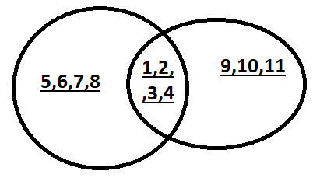
Toán tử JOIN
Kết hợp 2 hai nhiều bảng dựa vào các thuộc tính
Left Join:
Kết quả trả về: 1,2,3,4,5,6,7,8
Right join:
Kết quả: 1,23,4,9,10,11
Full Join:
Kết quả: 1,2,3,4,5,6,7,8,9,10,11
Inner Join:
Kết quả: 1,2,3,4

Slide 41
Right Join
Left Join
index | A | B | C | D
1
2
3
4
9 | NULL
10 | NULL
11 | NuLL
index | A | B | C | D
1
2
3
4
5 |  | NULL
6
7
8
A
B
index | A
1
2
3
4
5
6
7
8
index | B | C | D
1
2
3
4
9
10
11

Slide 42
SELECT *
From “TenBang1”
[left, right, full, inner] Join “TenBang2”
On “Tenbang1.ThuocTinh1” = “Tenbang2.ThuocTinh2”
[where]

Slide 43
Các mệnh đề Group by - Having
Trong bài này, chúng ta sẽ làm quen với các hàm nhóm và truy vấn nhóm: - Các hàm nhóm:
SUM, AVG, MAX và MIN , COUNT
Mệnh đề GROUP BY - Mệnh đề HAVING

Slide 44
Các hàm kết hợp
COUNT
COUNT(*) đếm số dòng
COUNT(<tên thuộc tính>) đếm số giá trị khác NULL của thuộc tính
COUNT(DISTINCT <tên thuộc tính>) đếm số giá trị khác nhau và khác NULL của thuộc tính
MIN
MAX
SUM
AVG
Các hàm kết hợp được đặt ở mệnh đề SELECT

Slide 45
Count
Hàm COUNT là hàm đếm số lượng, chẳng hạn chúng ta có thể đếm số lượng sản phẩm đang được bán như sau:
SELECT COUNT(*) AS Total
FROM products

Slide 46
Hàm Max và Min
Hàm MAX và MIN
Hàm MAX trả về giá trị lớn nhất và hàm MIN trả về giá trị nhỏ nhất của một tập các giá trị.
MAX(expression)
MIN(expression)
SELECT MAX(buyPrice) highest_price, MIN(buyPrice) lowest_price FROM Products

Slide 47
Hàm SUM
Hàm SUM dùng để tính tổng số lượng trong một cột thuộc tính có thể theo hay không theo một điều kiện
Ví dụ: Tính tổng số lượng hàng hóa trong kho :
SELECT sum(quantityInStock) FROM products

Slide 48
Hàm AVG
Hàm AVG
AVG được sử dụng để tính giá trị trung bình của một biểu thức, Nó không chấp nhận giá trị NULL. Chúng ta có thể sử dụng AVG để tính toán giá trung bình của tất cả các sản phẩm đã mua như sau:
SELECT AVG(buyPrice) average_buy_price FROM Products

Slide 49
Mệnh đề Gom Nhóm: Group by
Cú pháp
Sau khi gom nhóm
Mỗi nhóm các bộ sẽ có cùng giá trị tại các thuộc tính gom nhóm
SELECT <danh sách các cột>
FROM <danh sách các bảng>
[WHERE] <điều kiện>
GROUP BY <danh sách các cột gom nhóm>

Slide 50
SELECT status FROM orders
GROUP BY status
Các hàm nhóm được sử dụng với GROUP BY để thực hiện tính toán trên mỗi nhóm các bản ghi và trả về một giá trị duy nhất cho mỗi hàng.

Slide 51
Điều kiện trên nhóm - Having
Câu lệnh
HAVING thường được sử dụng cùng với GROUP BY, khi đó điều kiện lọc chỉ được áp dụng trên các cột xuất hiện trong mệnh đề GROUP BY mà thôi. Nếu HAVING không di kèm với GROUP BY, khi đó nó có ý nghĩa như WHERE mà thôi. Lưu ý rằng, HAVING áp dụng trên các nhóm bản ghi, còn WHERE áp dụng trên từng bản ghi riêng lẻ
SELECT <danh sách các cột>
FROM <danh sách các bảng>
[WHERE] <điều kiện>
GROUP BY <danh sách các cột gom nhóm>
HAVING <điều kiện trên nhóm>

Slide 52
Ví dụ: Chúng ta sử dụng mệnh đề GROUP BY để có được tất cả các đơn đặt hàng, số lượng các mặt hàng bán ra và tổng giá trị trong mỗi đơn đặt hàng như sau:
SELECT ordernumber, sum(quantityOrdered) AS itemsCount,
sum(priceEach * quantityOrdered) AS total
FROM orderdetails
GROUP BY ordernumber
Xác định những đơn hàng có giá trị lớn hơn 10000
SELECT ordernumber, sum(quantityOrdered) AS itemsCount,
sum(priceEach * quantityOrdered) AS total
FROM orderdetails
GROUP BY ordernumber
Having total >10000
SELECT ordernumber, sum(quantityOrdered) AS itemsCount,
sum(priceEach * quantityOrdered) AS total
FROM orderdetails
Where total >10000
GROUP BY ordernumber
Kiểm tra

Slide 53
Một số hàm xử lý chuỗi
Substr : Dùng để lấy một số ký tự trong một string
Concat: Dùng để ghép hai hay nhiều chuỗi vào với nhau
Replace: MySQL cung cấp cho một hàm xử lý chuỗi hữu ích là Replace, cho phép thay thế một chuỗi trong một cột của một bảng bằng một chuỗi mới

Slide 54
SubStr hoặc Substring
Substr và substring: Cùng chức năng
SUBSTRING(str,pos): lấy giá trị từ vị trí Post của choỗi STR
SUBSTRING(str FROM pos);
VÍ dụ: sub = substring(“CSDL2021”,2) ; sub = SDL2021
SubStr(Str, pos, len): Lấy giá trị từ vị trí pos, với độ dài cần lấy là len
VÍ dụ: sub = substring(“CSDL2021”,2,4) ; sub = SDL2
Create table TenMoi as (Select *, substr(tencot, 1,7) as Nam_thang from orders)

Slide 55
Concat - ghép
Hàm Concat được sử dụng để nối hai hoặc nhiều chuỗi. Nếu các đối số là số, chúng sẽ được chuyển đổi thành chuỗi trước khi nối. Nếu bất kỳ đối số trong danh sách đối số là NULL, hàm concat sẽ trả về NULL.
CONCAT(str1,str2,...)
Ví dụ: Con = Concat (‘CSDL’, ‘2021’) = CSDL2021
Con = Concat (‘CSDL’,’ ‘,‘2021’) = CSDL 2021
Con = Concat (‘CSDL’,’_‘,‘2021’) = CSDL_2021
Ví dụ
SELECT CONCAT(contactLastname,', ',contactFirstname) Fullname
FROM customers

Slide 56
MySQL cũng hỗ trợ hàm concat_ws cho phép chúng ta nối hai hay nhiều hơn hai chuỗi với một dấu phân cách được xác định trước. Cú pháp của hàm concat_ws là:
CONCAT_WS(seperator,str1,str2, str3, str4,…, strK)
⇔ Concat(str,’ : ‘, str2, ‘ : ’ str3, ‘ : ’ ,str4,…. ,’ : ’, strK)
Ví dụ:
SELECT CONCAT_WS(‘ : ‘,contactLastname , contactFirstname) Fullname
FROM customers

Slide 57
Replace – Thay thế ký tự
MySQL cung cấp cho một hàm xử lý chuỗi hữu ích là Replace, cho phép thay thế một chuỗi trong một cột của một bảng bằng một chuỗi mới.
Cú pháp của hàm như sau:
Trong MySQL, có phân biệt hoa – thường khi tìm kiếm thay thế văn bản
Ví dụ
UPDATE products
SET productDescription = REPLACE(productDescription,'abuot','about')
UPDATE <tên bảng>
SET tên cột = REPLACE(tên cột,xâu cần tìm,xâu thay thế)
WHERE <các điều kiện>
Giống hệt nhau và không nằm trong dấu ‘ ‘

Slide 58
Do tính toàn vẹn của MySQL, trước khi chạy Update – Replace mà không có Where đi kèm; phải dùng câu lệnh sau:
SET SQL_SAFE_UPDATES = 0;
UPDATE products
………………….
Sau đấy đặt lại: SET SQL_SAFE_UPDATES = 1;
SET SQL_SAFE_UPDATES = 0;
UPDATE products
SET productDescription = REPLACE(productDescription,'abuot','about’) ;
SET SQL_SAFE_UPDATES = 1;

Slide 59
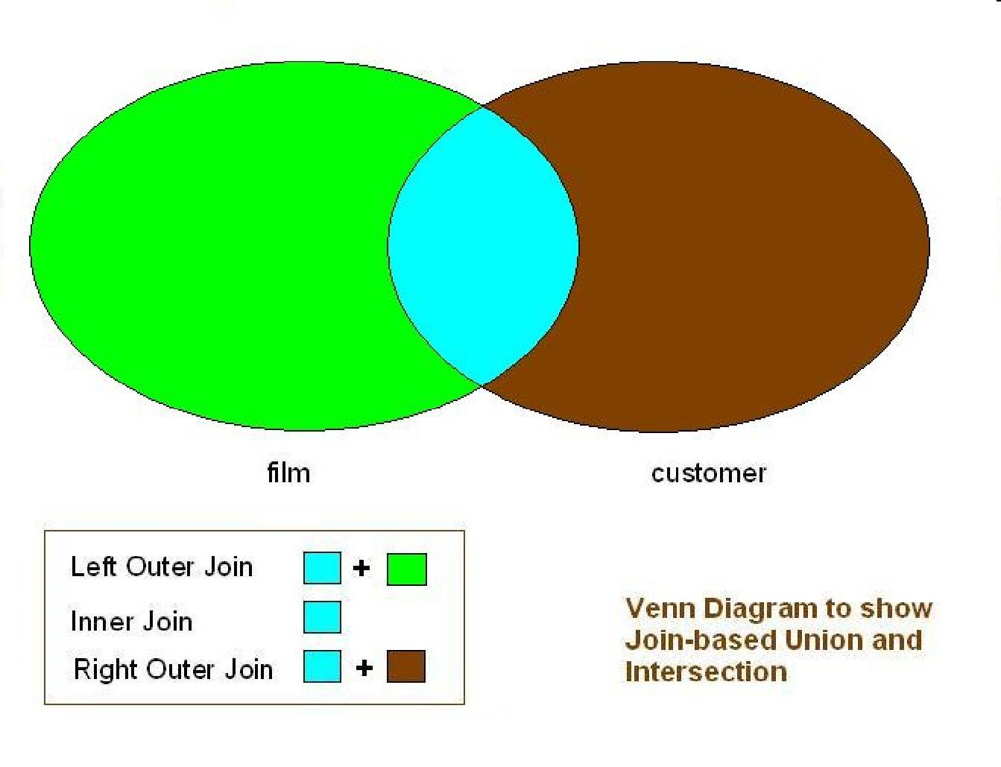
Phép Nối - JOIN

Slide 60
Toán tử JOIN
Kết hợp 2 hai nhiều bảng dựa vào các thuộc tính
Left Join:
Kết quả trả về: 5,6,7,8, 1,2,3,4
Right join:
Kết quả: 9,10,11,1,2,3,4
Full Join:
Kết quả: 1,2,3,4,5,6,7,8,9,10,11
Inner Join:
Kết quả: 1,2,3,4

Slide 61
Right Join
Left Join
index | A | B | C | D
1
2
3
4
9 | NULL
10 | NULL
11 | NuLL
index | A | B | C | D
1
2
3
4
5 |  | NULL
6
7
8
Table1
Table2
index | A
1
2
3
4
5
6
7
8
index | B | C | D
1
2
3
4
9
10
11

Slide 62
1. PHÉP NỐI TRONG (INNER JOIN)
INNER JOIN hay còn gọi là phép nối trong, là một phần tùy chọn của câu lệnh SELECT.
Nó xuất hiện liền ngay sau mệnh đề FROM.
Trước khi sử dụng INNER JOIN, phải xác định rõ các tiêu chí sau đây:
Trước tiên, cần phải xác định các bảng mà muốn liên kết với bảng chính. Bảng chính xuất hiện trong mệnh đề FROM
Thứ hai, cần phải xác định điều kiện nối. Điều kiện nối xuất hiện sau từ khóa ON
SELECT column_list FROM table1
INNER JOIN table2 ON join_condition1
INNER JOIN table3 ON join_condition2
...
WHERE WHERE_conditions;

Slide 63
Ví dụ:
SELECT p.productCode, p.productName, o.orderNumber
FROM products p
INNER JOIN orderDetails o ON p.productCode = o.productCode;
p và o là alias (bí danh) của hai bảng Products và orderDetails.
Nối đơn giản không có điều kiện phức tạp đi kèm, ta có thể thay thế INNER JOIN bằng WHERE
SELECT p.productCode, p.productName, o.orderNumber FROM products p, orderDetails o WHERE p.productCode = o.productCode;

Slide 64
Ví dụ: Đưa ra tên các khách hàng và tổng giá trị các đơn hàng của các khách hàng đó.
SELECT C.customerName, sum(OD.priceEach*OD.quantityOrdered) as total FROM customers C
INNER JOIN orders O on C.customerNumber = O.customerNumber
INNER JOIN orderdetails OD on O.orderNumber = OD.orderNumber
GROUP BY C.customerName

Slide 65
2. Phép nối trái Left join
LEFT JOIN cũng là một tùy chọn của câu lệnh SELECT cho phép lấy thêm dữ liệu từ các bảng khác. LEFT JOIN bao gồm các từ khóa LEFT JOIN, tiếp theo là bảng thứ hai muốn thực hiện nối. Yếu tố tiếp theo là từ khóa ON và theo sau bởi các điều kiện nối.
LEFT JOIN cho phép chọn tất cả các hàng từ bảng bên trái ngay cả khi không có bản ghi nào phù hợp với nó trong bảng bên phải

Slide 66
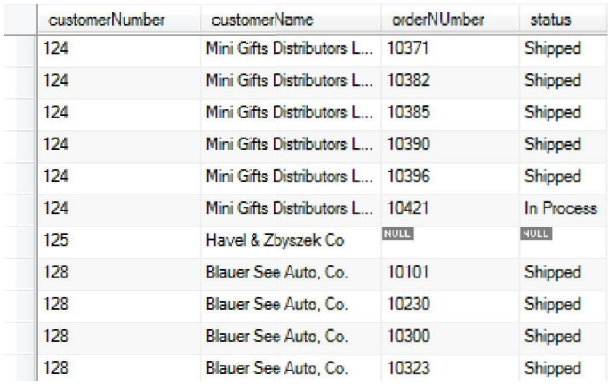
Ví dụ
SELECT c.customerNumber, customerName,orderNUmber, o.status
FROM customers c
LEFT JOIN orders o ON c.customerNumber = o.customerNumber;

Slide 67
3. Phép nối phải – Right join
Right JOIN cũng là một tùy chọn của câu lệnh SELECT cho phép lấy thêm dữ liệu từ các bảng khác. Right JOIN bao gồm các từ khóa Right JOIN, tiếp theo là bảng thứ hai muốn thực hiện nối. Yếu tố tiếp theo là từ khóa ON và theo sau bởi các điều kiện nối.
Right JOIN cho phép chọn tất cả các hàng từ bảng bên phải ngay cả khi không có bản ghi nào phù hợp với nó trong bảng bên trái

Slide 68
Ví dụ:
SELECT c.customerNumber, customerName,orderNUmber, o.status
FROM customers c
RIGHT JOIN orders o ON c.customerNumber = o.customerNumber;
Kiểm tra kết quả; với lệnh LEFT JOIN

Slide 69
4. FULL JOIN
Mysql không hỗ trợ Full JOIN
Tuy nhiên chúng ta có thể làm bằng cách Kết hợp giữa LEFT JOIN + RIGHT JOIN
Dùng toán tử UNION
SELECT c.customerNumber, customerName,orderNUmber, o.status
FROM customers c
Left JOIN orders o ON c.customerNumber = o.customerNumber
Union [distinct]
SELECT c.customerNumber, customerName,orderNUmber, o.status
FROM customers c
Right JOIN orders o ON c.customerNumber = o.customerNumber

Slide 70
SELECT c.customerNumber, customerName,orderNUmber, o.status
FROM customers c
Left JOIN orders o ON c.customerNumber = o.customerNumber
Union [distinct]
SELECT c.customerNumber, customerName,orderNUmber, o.status
FROM customers c
Right JOIN orders o ON c.customerNumber = o.customerNumber
Select col1, col2 from Table1
UNION [distinct]
Select col1, col1 from Table2
Table3: col1 = Table1.col1 + Table2.col1
col1
A
B
col1 | col2
A
col1 | Col2
B | C

Slide 71
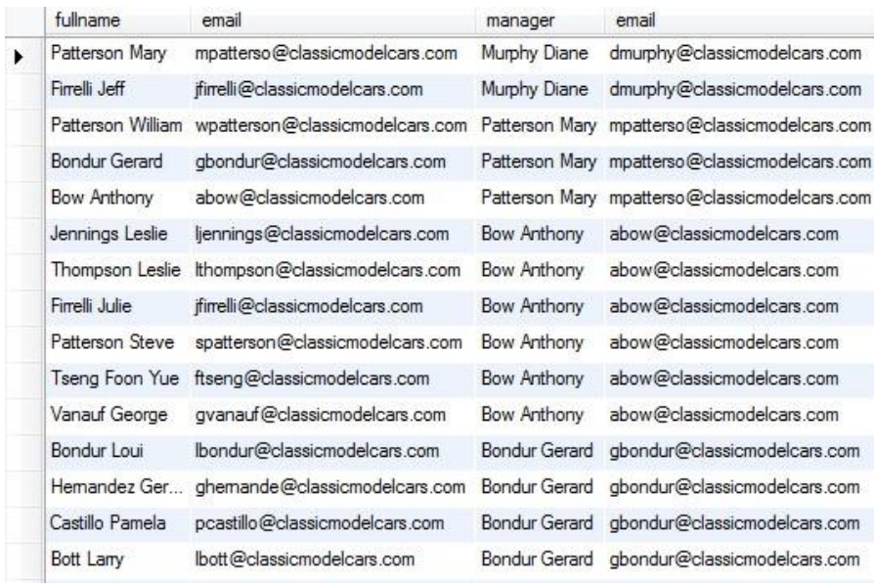
5. PHÉP TỰ NỐI (Self Join)
Một phép tự nối là một kiểu nối trong đó một bảng được nối với chính nó, cụ thể khi một bảng có một khóa ngoài tham chiếu tới khóa chính của nó.
Ví dụ: Bảng employees có một khóa ngoài là reportsTo tham chiếu tới khóa chính employeeNumber của chính bảng employees.
SELECT concat (e1.lastName ," ",e1.firstName) as fullname, e1.email, concat (e2.lastName ," ",e2.firstName) as manager, e2.email
FROM employees e1, employees e2
WHERE e1.reportsTo = e2.employeeNumber;

Slide 72
SubQuery – Truy vấn con
Để kết hợp các bảng dữ liệu với nhau, ngoài các phép nối và các toán tử tập hợp, SQL cung cấp một cách khác để trả lại dữ liệu từ nhiều bảng gọi là truy vấn con (subquery).
Khi một câu lệnh SELECT được sử dụng trong một câu lệnh khác, câu lệnh SELECT bên trong được gọi là truy vấn con (subquery), cách gọi khác là truy vấn lồng (nested query), truy vấn trong (inner query).
Cơ bản một truy vấn con có thể được sử dụng ở bất cứ nơi đâu mà một biểu thức có thể được sử dụng.
SELECT tên cột 1, tên cột 2, ...
FROM các bảng
[WHERE điều kiện chọn]
[GROUP BY nhóm]
[HAVING điều kiện chọn nhóm]
[ORDER BY các cột sắp xếp]
[LIMIT giới hạn số lượng];

Slide 73
SubQuery – Truy vấn con
Tuy nhiên chúng có sự khác nhau với giá trị trả về.
Xuất hiện ở Select:
Xuất hiện ở From:
Xuất hiện ở Where:
Xuất hiện ở : ….
SELECT ………
FROM ………
WHERE <điều kiện>

Slide 74
SubQuery – Truy vấn con
SELECT ………
FROM ………
WHERE <Select ….>
Outer Query
1. Subquery ở Where
Giá trị trả về?
Ví dụ: Đưa ra các đơn hàng gần đây nhất trong bảng orders
Câu lệnh nào đúng??
sub Query
SELECT * FROM orders
WHERE orderDate = (SELECT MAX(orderDate) FROM orders)
Select * from orders
where orderdate = max(orderdate)

Slide 75
SubQuery – Truy vấn con
1. Subquery ở Where
Các câu lệnh SELECT có thể lồng nhau ở nhiều mức
Các câu truy vấn con trong cùng một mệnh đề WHERE được kết hợp bằng phép nối logic
Câu truy vấn con thường trả về một tập các giá trị
Mệnh đề WHERE của câu truy vấn outer (bên ngoài)
<biểu thức> <so sánh tập hợp> <truy vấn con>
So sánh tập hợp thường đi cùng với một số toán tử
IN, NOT IN
ALL
ANY hoặc SOME
Kiểm tra sự tồn tại
EXISTS
NOT EXISTS

Slide 76
SubQuery – Truy vấn con
1. Subquery ở Where
Subquery tương quan: Truy vấn con tương quan không độc lập với truy vấn bên ngoài. Một truy vấn con tương quan là một truy vấn con sử dụng các giá trị từ truy vấn bên ngoài trong mệnh đề WHERE của nó.
SELECT * FROM products p
WHERE quantityInStock >
(SELECt avg(quantityInStock)
FROM products
WHERE productLine = p.productLine
)

Slide 77
SubQuery – Truy vấn con
1. Subquery ở Where
Ví dụ: Đưa ra các sản phẩm có mặt trong các đơn hàng
SELECT * FROM products as p
WHERE exists
(SELECT productCode
FROM orderdetails
WHERE orderdetails.productCode = p.productCode)

Slide 78
SubQuery – Truy vấn con
1. Subquery ở Where
Subquery không tương quan:
Một truy vấn con không tương quan là truy vấn con độc lập với truy vấn bên ngoài. Truy vấn con không tương quan được thi hành đầu tiên và một lần duy nhất cho toàn bộ câu lệnh. Kết quả của truy vấn con được điền vào truy vấn bên ngoài, và cuối cùng thi hành truy vấn bên ngoài.
Ví dụ: Lấy các sản phẩm (product) không nằm trong bảng orderdetails
SELECT * FROM products as p
WHERE exists
(SELECT productCode
FROM orderdetails
WHERE productCode = p.productCode)
SELECT *
FROM products
WHERE productCode not in
(SELECT productCode
FROM orderdetails
)

Slide 79
Trả về cột giá trị Productcode
Nằm trong bảng orderdetails
SELECT *
FROM products
WHERE productCode not in
(SELECT productCode
FROM orderdetails
)
Select Products.* from Products, orderdetails
Where products.productcode = orderdetails.productcode

Slide 80
SubQuery – Truy vấn con
SELECT tên cột 1, tên cột 2, ...
FROM các bảng
[WHERE điều kiện chọn]
[GROUP BY nhóm]
[HAVING điều kiện chọn nhóm]
[ORDER BY các cột sắp xếp]
[LIMIT giới hạn số lượng];
2. Subquery ở Select
Giá trị trả về?
Ví dụ: Thêm vào tên sản phẩm (productname) vào mỗi đơn hàng trong bảng orderdetails
SELECT orderNumber, quantityOrdered,
(SELECT productName
FROM products
WHERE productCode = o.productCode) as productName
FROM orderdetails o
Select - Chọn Cái gì
FROM – Từ Đâu
WHERE – Theo Điều Kiện

Slide 81
SELECT productName,
(SELECT sum(quantityOrdered) FROM orderdetails WHERE productCode = p.productCode) as totalQuantityOrderd
FROM products as p
ORDER BY totalQuantityOrderd desc
Ví dụ: với mỗi sản phẩm (Product), đưa kèm thêm tổng số lượng sản phẩm đó đã được đặt hàng (trong bảng orderdetails)
Tổng giá trị- Cột
Tổng giá tri – theo các mã hàng riêng biệt
SELECT productName,
(SELECT sum(quantityOrdered) FROM orderdetails WHERE productCode = p.productCode
group by productcode
) as totalQuantityOrderd
FROM products as p
ORDER BY totalQuantityOrderd desc
SELECT sum(quantityOrdered)
FROM orderdetails
WHERE productCode = p.productCode
Group by productcode
Tổng số các đơn đặt hàng của từng mã sản phẩm (productcode)

Slide 82
SubQuery – Truy vấn con
Select - Chọn Cái gì
FROM – Từ Đâu
WHERE – Theo Điều Kiện
3. Subquery ở FROM
Ví dụ: Đưa ra số lượng các đơn đặt hàng trong từng tháng của năm 2005
Giá trị trả về?
Select T.nam_thang, count(T.nam_thang)
FROM (SELECT orderNumber, substr(orderdate,1,7) as nam_thang FROM classicmodels.orders
WHERE orderdate like "2005%") as T
GROUP BY T.nam_thang
Create Table T as (SELECT orderNumber, substr(orderdate,1,7) as nam_thang FROM classicmodels.orders
WHERE orderdate like "2005%"));
Select T.nam_thang, count(T.nam_thang) from T
Group by T.nam_thang
Select ten_cot, tencot
From (Subquery)
Bảng

Slide 83
Nhóm câu lệnh Update- Insert - Delete
Insert
Update
Delete

Slide 84
Insert
1. Câu lệnh INSERT
Câu lệnh INSERT cho phép thêm các dòng dữ liệu vào một bảng xác định. Có hai biến thể của lệnh INSERT: cách thứ nhất là thêm một/nhiều dòng giá trị, cách thứ hai là thêm một tập các dòng trả về từ một câu lệnh SELECT.
Thêm các dòng giá trị
INSERT INTO table_name [(column_name,...)]
VALUES( (expression | DEFAULT),...), (...) ,...

Slide 85
Insert
INSERT INTO classicmodels.offices
(officeCode, city, phone, addressLine1, addressLine2, state, country, postalCode, territory)
VALUES ('8','Boston', '+1 215 837 0825','1550 dummy street', NULL,'MA', 'USA','02107','NA'),
('9','Boston', '+1 215 837 0825','1550 dummy street', NULL,'MA','USA','02107','NA' );
INSERT INTO classicmodels.offices
VALUES ('8','Boston', '+1 215 837 0825','1550 dummy street', NULL,'MA', 'USA','02107','NA'),
('9','Boston', '+1 215 837 0825','1550 dummy street', NULL,'MA','USA','02107','NA' );
INSERT INTO classicmodels.offices
(officeCode, city, phone,addressLine1, country,postalcode, territory )
VALUES ('10','HN','084333333', '454 234', 'VN', '010','NA')

Slide 86
Insert
Thêm vào bảng từ câu lệnh Select từ bảng khác
INSERT INTO table_name
[(column_name,...)]
<SELECT statement>;

Slide 87
Gồm đầy đủ các cột thuộc tính, nhưng không có dữ liệu
Create table temp_offices like offices;
Create table temp_office as (Select * from offices)
Tạo bảng giống hệt bảng offices, với đầy đủ dữ liệu
INSERT INTO temp_offices
SELECT *
FROM offices WHERE country = 'USA'

Slide 88
create table temp_offices1 like offices;
INSERT INTO temp_offices1
SELECT *
FROM offices;
create table temp_offices2 as (select * from offices);

Slide 89
Update
2. Câu lệnh UPDATE
Câu lệnh UPDATE được sử dụng để cập nhật dữ liệu đã tồn tại trong các bảng của CSDL. Câu lệnh có thể dùng để thay đổi các giá trị của một dòng, một nhóm các dòng hoặc thậm chí tất cả các dòng trong một bảng. Cấu trúc của câu lệnh UPDATE như sau:
UPDATE table_name [, table_name...]
SET column_name1=expr1
[, column_name2=expr2 ...]
[WHERE condition]

Slide 90
Set Tencot1 = ‘thuoctinh’ ,
Tencot2 =‘thuoctinh2’
officeCode | City | Address | country
8 | X
9 | HN |  | VN
20 | Z
SET SQL_SAFE_UPDATES = 0;
Update temp_office
SET city = 'Hanoi' ,
country ='Vietnam'
where officecode = 9
SET SQL_SAFE_UPDATES = 1; (giá trị mặc định = 1)
Tên bảng
Tên cột
SET foreign_key_checks = 1;
SET SQL_SAFE_UPDATES = 0;
UPDATE temp_office
SET postalcode = (select min(postalcode) from offices) ,
country ='Vietnam'
where officecode = 10

Slide 91
Delete
Để xóa các dòng dữ liệu của một bảng CSDL, sử dụng câu lệnh DELETE.
Cấu trúc lệnh DELETE như sau:
DELETE FROM table_name
[WHERE conditions]

Slide 92
Delete
Delete From Tablename
Xoá 1 dòng có officeCode = 10 trong bảng temp_office
Ví dụ: xóa tất cả các nhân viên (temp_employee) làm việc cho văn phòng có mã officecode = 1 và cũng xóa cả văn phòng đó (ở trong temp_office).
DELETE (không cần tên bảng)
FROM temp_office
WHERE officeCode = 10
DELETE
FROM temp_employees, temp_office
WHERE temp_employees.officeCode = temp_office.officeCode AND temp_office.officeCode = 1;
'MA’

